Slide 1


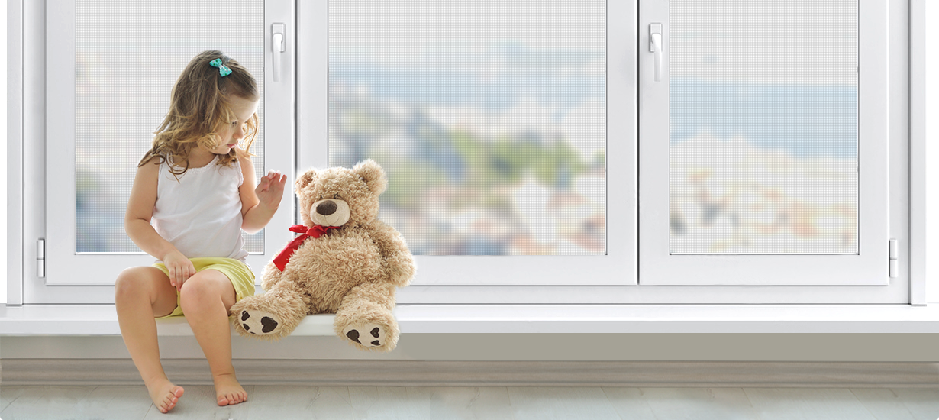
ОКНА, БЕЗОПАСНЫЕ ДЛЯ ДЕТЕЙ

Slide 2
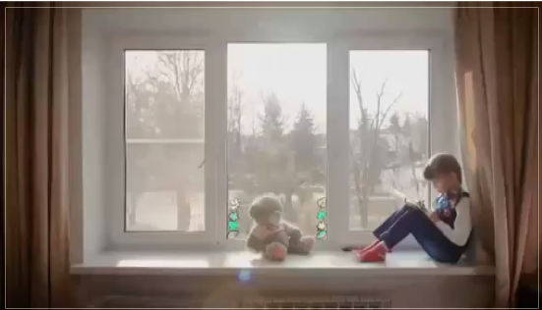
https://cloud.mail.ru/public/TjSd/cQ2TfXM3A

Slide 3
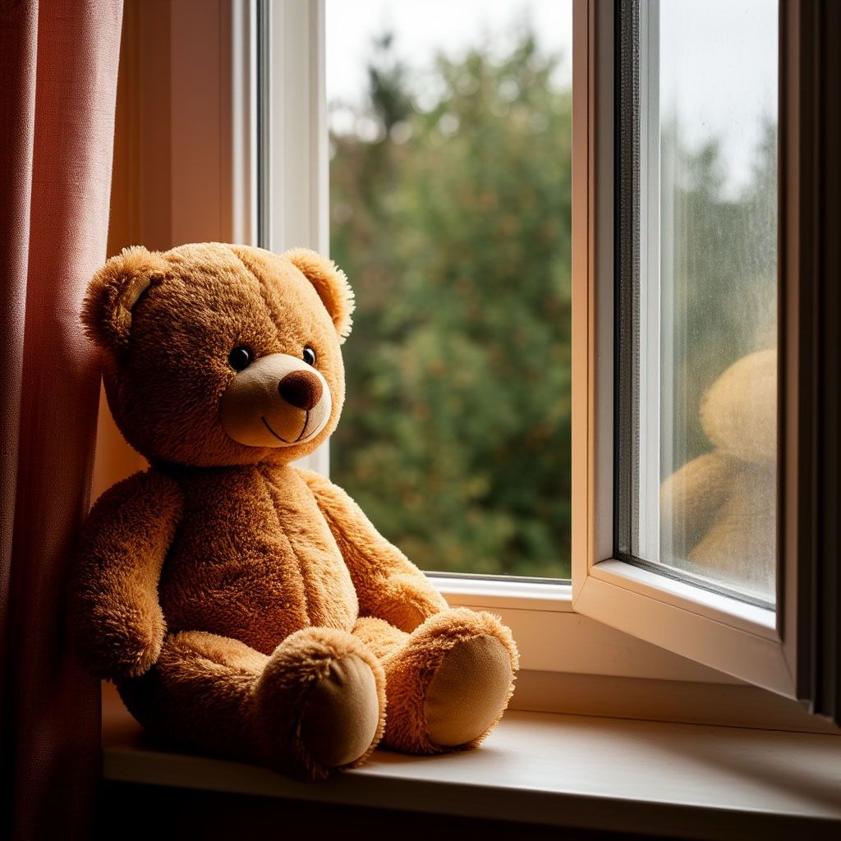
ПОМНИТЕ!
НЕ СТАВЬТЕ НА ПОДОКОННИК ПРЕДМЕТЫ, КОТОРЫЕ МОГУТ ПРИВЛЕЧЬ ВНИМАНИЕ РЕБЕНКА ИЛИ ВЫЗВАТЬ ЕГО ЛЮБОПЫТСТВО!
НЕ ОСТАВЛЯЙТЕ ВОЗЛЕ ОКОН ПРЕДМЕТЫ ИЛИ МЕБЕЛЬ, КОТОРЫЕ МОГУТ ПОСЛУЖИТЬ РЕБЕНКУ СТУПЕНЬКОЙ ДЛЯ ТОГО, ЧТОБЫ ЗАЛЕЗТЬ НА ПОДОКОННИК!

Slide 4
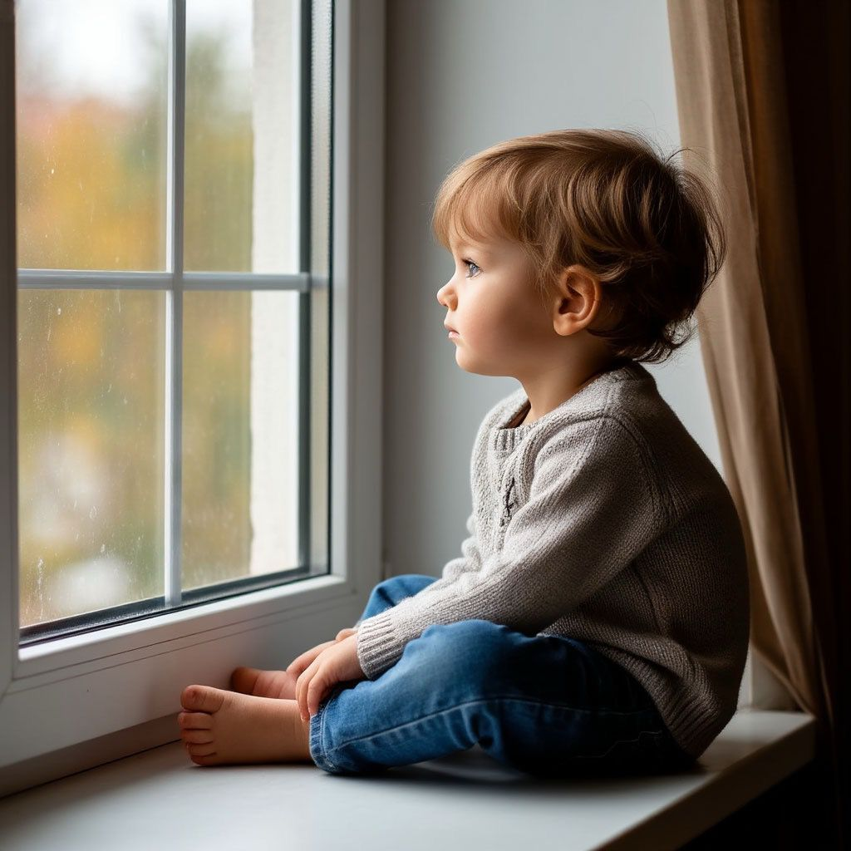
ИЛЛЮЗИЯ:
МОЙ РЕБЕНОК НЕ ПОЛЕЗЕТ В ОТКРЫТОЕ ОКНО…
ПЕЧАЛЬНАЯ СТАТИСТИКА:
ЕЖЕГОДНО ИЗ ОКОН ВЫПАДАЮТ ОКОЛО 1000 ДЕТЕЙ
БОЛЕЕ ПОЛОВИНЫ ОСТАЮТСЯ ИНВАЛИДАМИ
БОЛЕЕ 120 ПОГИБАЮТ

Slide 5
 | ПОГИБЛИ | ТРАВМИРОВАНЫ
2023 | 10 | 89
2024 | 5 | 85
2025 | 10 | 59
СТАТИСТИКА
ЭТАЖНОСТЬ
4-8 этаж – 60-70% случаев
9 и выше – 20-25% случаев
1-3 этаж – 10-15% случаев
ПОГИБЛИ | до 2 лет | от 2 до 5 лет | от 5 до 7 лет | старше 7 лет
2023 | 2 | 4 | 0 | 4
2024 | 0 | 2 | 0 | 3
2025 | 2 | 6 | 0 | 2
ОБСТОЯТЕЛЬСТВА
Сезон – весна-лето
Москитная сетка – 60%
Родители дома
Благополучные семьи

Slide 6
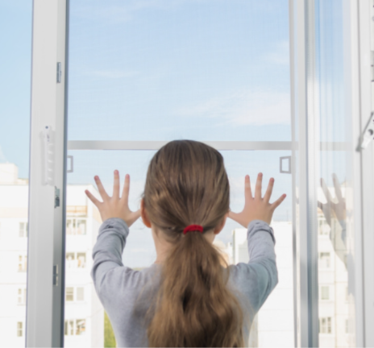
ИЛЛЮЗИЯ:
МОСКИТНАЯ СЕТКА ПРЕДОТВРАТИТ ПАДЕНИЕ РЕБЕНКА ИЗ ОКНА
ПЕЧАЛЬНАЯ СТАТИСТИКА:
ПОЧТИ ПОЛОВИНА СЛУЧАЕВ
ВЫПАДЕНИЯ ДЕТЕЙ ИЗ ОКОН
ПРОИСХОДИТ ИЗ-ЗА ПОРВАВШЕЙСЯ МОСКИТНОЙ СЕТКИ

Slide 7

ПОМНИТЕ!
НЕ СЛЕДУЕТ ПРИУЧАТЬ РЕБЕНКА СМОТРЕТЬ В ОКНО
НЕ СЛЕДУЕТ СТОЯТЬ У ОКНА С РЕБЕНКОМ НА РУКАХ
НЕ ПОКАЗЫВАЙТЕ ДУРНОЙ ПРИМЕР: НЕ СИДИТЕ НА ПОДОКОННИКЕ, НЕ ВЫСОВЫВАЙТЕСЬ ИЗ ОКНА!

Slide 8
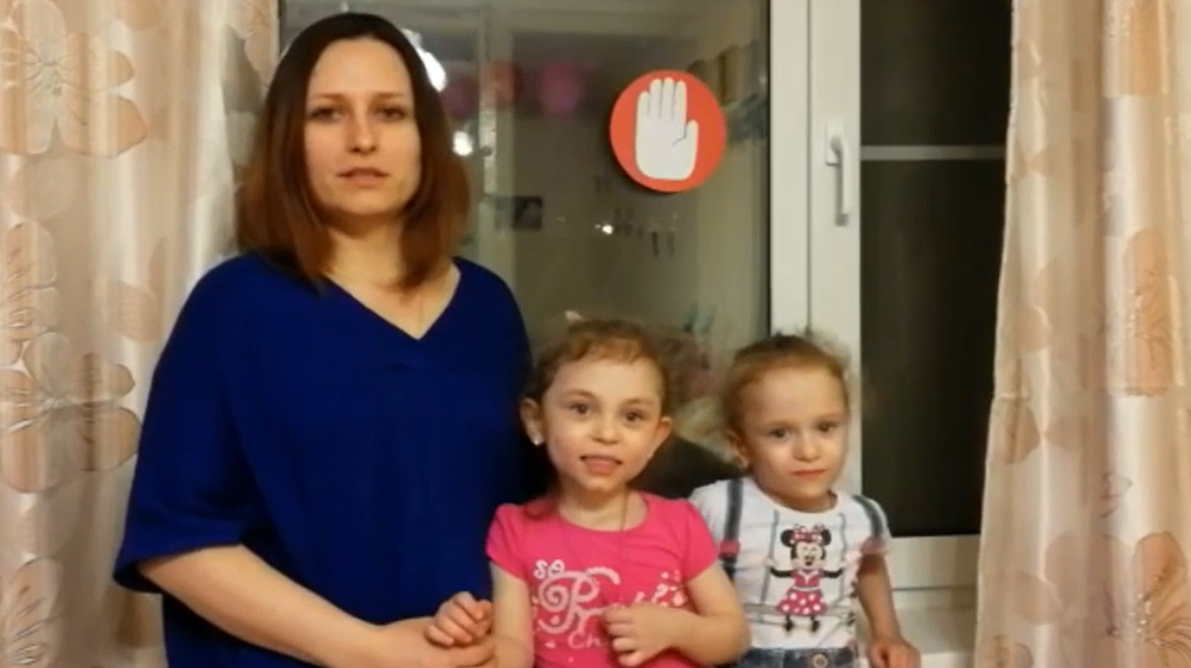
https://cloud.mail.ru/public/kq4q/hiW9em4MG

Slide 9
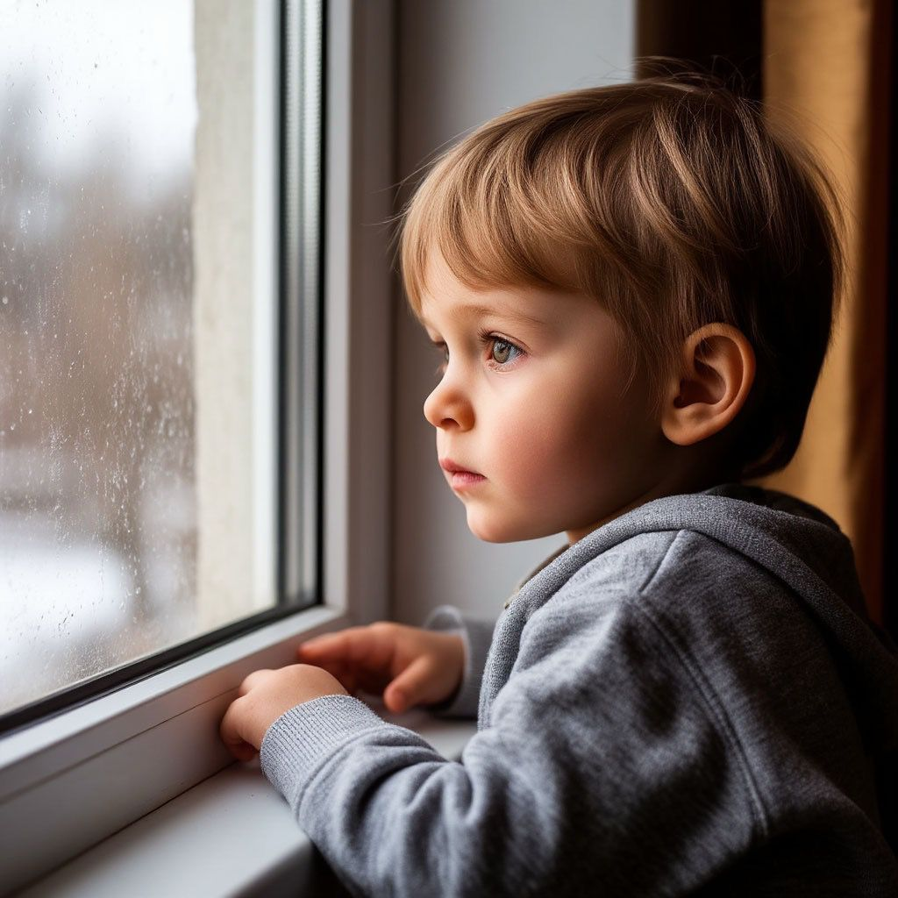
ВАЖНО!
ОБЕСПЕЧЬТЕ БЕЗОПАСНОСТЬ СВОЕГО РЕБЕНКА – НЕ ОСТАВЛЯЙТЕ ЕГО ОДНОГО В КОМНАТЕ!
НЕ ДОВЕРЯЙТЕ ПРИСМОТР ЗА РЕБЕНКОМ ПОДРОСТКАМ И ЛЮДЯМ ПОЖИЛОГО ВОЗРАСТА!

Slide 10
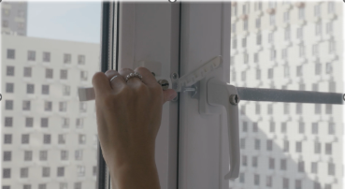
https://cloud.mail.ru/public/cd5p/JxUFBXJYP

Slide 11
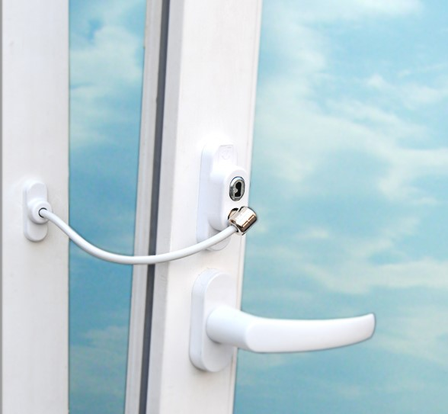
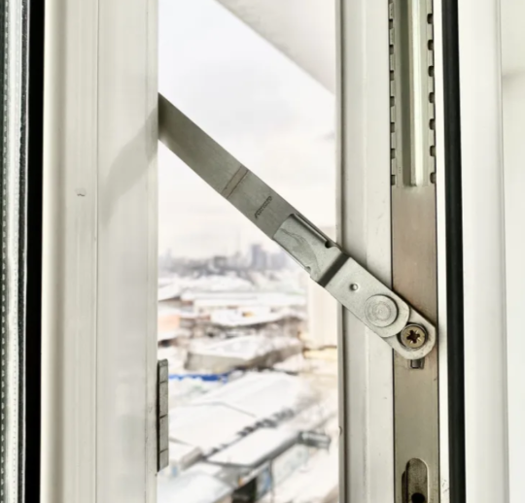
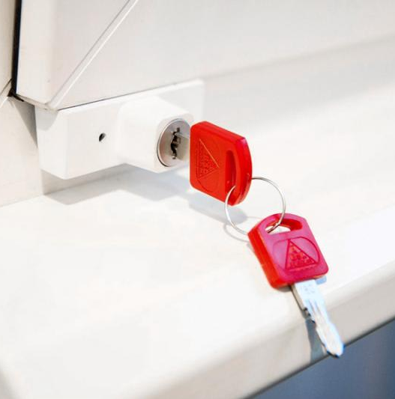
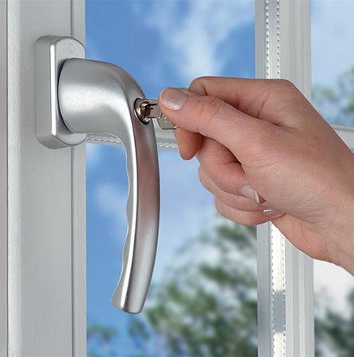
ОБЕСПЕЧЬТЕ БЕЗОПАСНОСТЬ СВОЕГО РЕБЕНКА –
УСТАНОВИТЕ НА ОКНА СПЕЦИАЛЬНЫЕ
БЛОКИРУЮЩИЕ УСТРОЙСТВА!

